Slide 1
Αναπαραγωγή κουνελιών

Slide 2
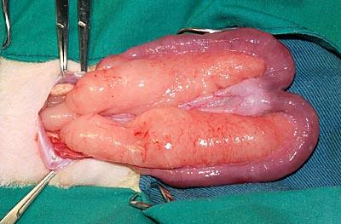
Κουνέλια- Θηλυκό
Ύπαρξη δύο ανεξάρτητων τραχήλων που οδηγούν σε κάθε κέρας της μήτρας
Μεγάλη ποσότητα λίπους στο γεννητικό

Slide 3
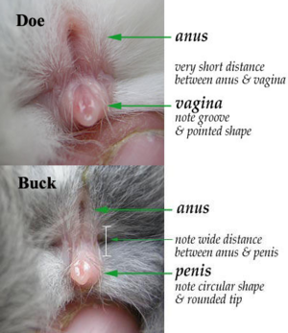
Κουνέλια-Αρσενικό
Ο βουβωνικός πόρος έχει μεγάλη διάμετρο και οι όρχεις μπορούν και εισέρχονται στην κοιλιακή κοιλότητα
Ο διαχωρισμός φύλου είναι δύσκολος πριν την κάθοδο των όρχεων (3^{ος} μήνας)

Slide 4
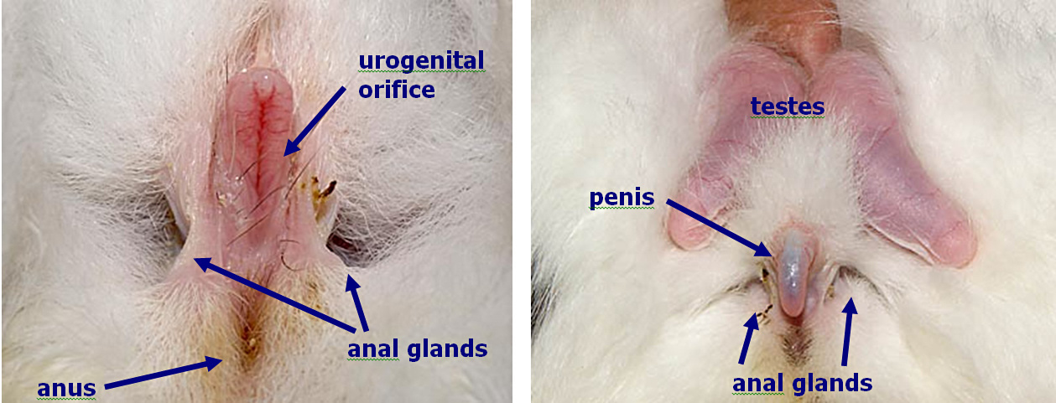

Slide 5
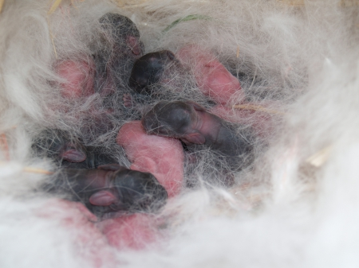
Φυσιολογία αναπαραγωγής
Η ωοθυλακιορρηξία προκαλείται από το ζευγάρωμα (10 ώρες μετά)
Διάγνωση εγκυμοσύνης
με ψηλάφηση 10-14 ημέρες μετά το ζευγάρωμα (επανάληψη την 27^{η} ημέρα), ΥΗΓ, ακτινογραφία (τελευταίο τρίτο κύησης)
Δημιουργία φωλιάς από το τρίχωμα της μητέρας 1 εβδομάδα πριν την γέννα

Slide 6
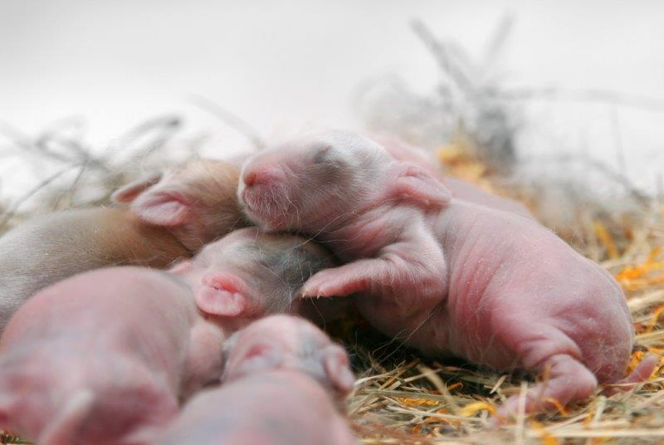
Διάρκεια εγκυμοσύνης 31 (30-33) ημέρες
Ενήβωση 4-9 μηνών
Μέγεθος τοκετοομάδας 3-12
Παραγωγή πρωτογάλακτος : τις πρώτες 2-3 ημέρες μετά τον τοκετό
Σύντομος θηλασμός 1-2 φορές/ημέρα
Απογαλακτισμός: 6-9 εβδομάδες

Slide 7
Χειρουργική του γεννητικού συστήματος- Κουνέλα
Ωοθηκυστερεκτομή
Στείρωση
Παθολογικές καταστάσεις
Προβλήματα συμπεριφοράς
2ωρη προεγχειρητική νηστεία
Χορήγηση αντιφλεγμονωδών φαρμάκων και παυσίπονων
Μεγάλη προσοχή στους χειρισμούς (συμφύσεις , περιτονίτιδα, ειλεός)
Χρήση ραμμάτων καλής ποιότητας
Περιτοναϊκή πλύση
Μετοκλοπραμίδη

Slide 8
Ήπιο δέσιμο άκρων
Κλίση του χειρουργικού τραπεζιού ώστε ο θώρακας να βρίσκεται ψηλότερα
Διενέργεια μέσης λαπαροτομής
Αρχή τομής στο μέσο της απόστασης μεταξύ ομφαλού και ηβικού οστού
Επέκταση προς τα πίσω σε μήκος 3-7 cm
Πολύ λεπτό δέρμα
Προσοχή στα όργανα από κάτω!!
Εύκολη εύρεση μήτρας στην οπίσθια κοιλιακή χώρα

Slide 9
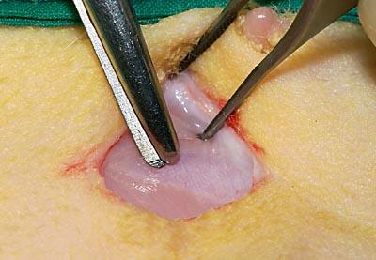
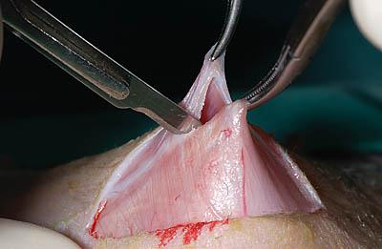
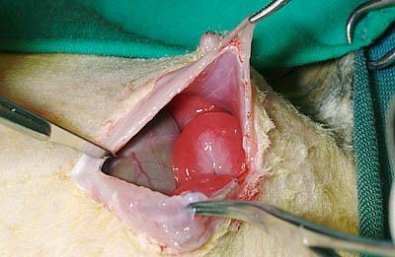
ΩΥΕ κουνέλας

Slide 10
Παρουσία μεγάλης ποσότητας λίπους στο γεννητικό
Απολίνωση των αγγείων της ωοθήκης μετά από ήπια έλξη της
Διπλή απολίνωση αγγείων μήτρας

Slide 11
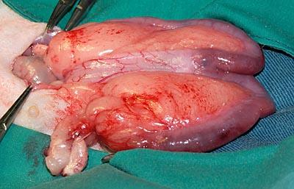
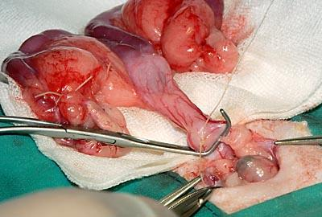

Slide 13
Απολίνωση μήτρας
Μπροστά από τους τραχήλους (νεαρά υγιή ζώα)
Στο ύψος του κόλπου (πυομήτρα ή νεοπλάσματα)
Προσοχή στην ουρήθρα (κίνδυνος τραυματισμού)
Συρραφή του κολοβώματος της μήτρας (αποφυγή διαρροής ούρου στην κοιλιακή κοιλότητα)

Slide 14
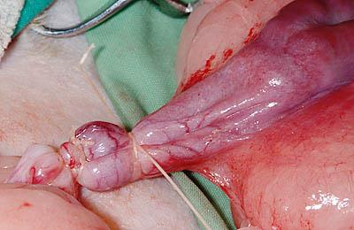
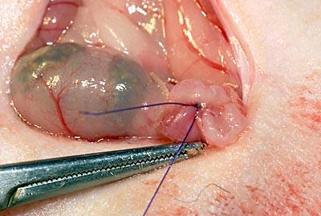

Slide 15
Συρραφή κοιλιακού τοιχώματος με απλές χωριστές
Προσοχή να μη συλληφθούν ενδοκοιλιακά όργανα

Slide 16
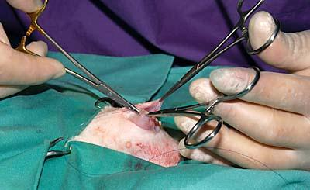
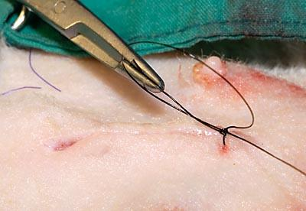

Slide 17
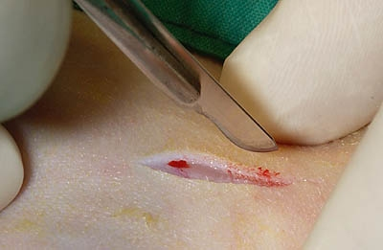
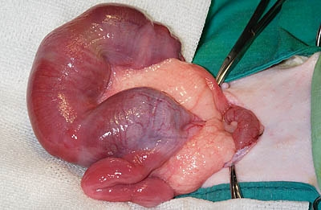
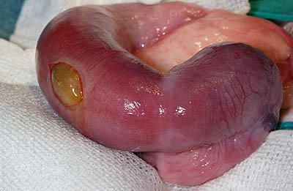
Καισαρική τομή σε κουνέλια

Slide 18
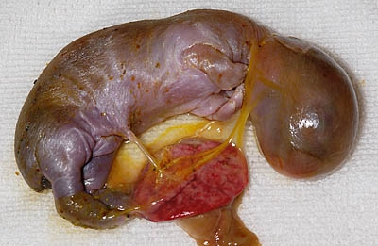
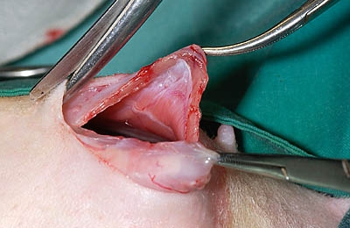
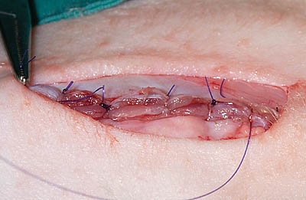

Slide 19
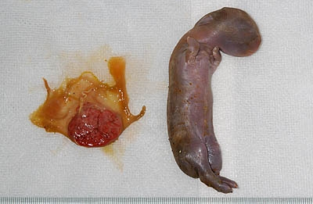
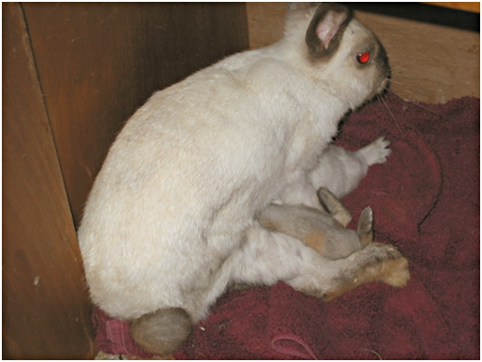

Slide 20
Αδενοκαρκίνωμα μήτρας σε κουνέλα

Slide 21
Ορχεκτομή κούνελου
Οι όρχεις μπορούν και εισέρχονται στην κοιλιακή κοιλότητα
Η τεχνική ορχεκτομής είναι όμοια με αυτή που εφαρμόζεται στο σκύλο
Διενέργεια μίας τομής κεφαλικά του οσχέου
Αφαίρεση και των δύο όρχεων από την ίδια τομή
Ανοικτή τεχνική (απευθείας απολίνωση αγγείων και σπερματικού πόρου)
Συρραφή περίτονου πετάλου ελυτροειδούς χιτώνα για κλείσιμο του βουβωνικού πόρου
Συρραφή του δέρματος με υποδόρια/ενδοδεμική ραφή
http://wildpro.twycrosszoo.org/000videos/V11_rabbitcastrate/rabbitcastration-seminoma002.wmv

Slide 22
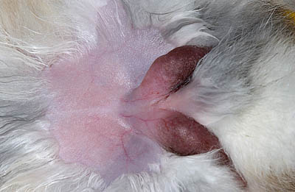
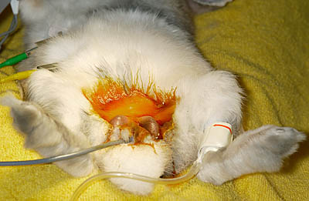
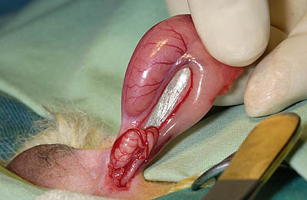
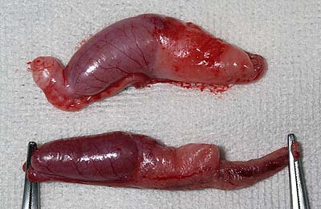

Slide 23
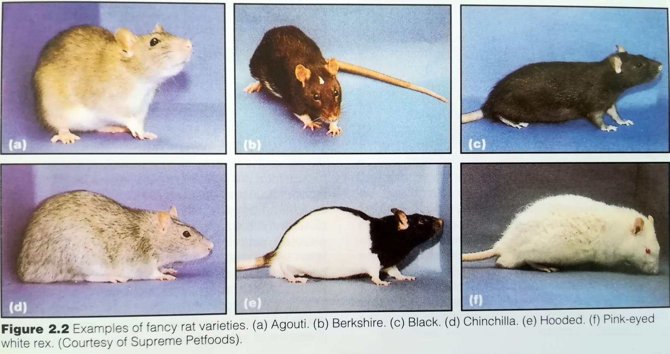
Αρουραίοι

Slide 24
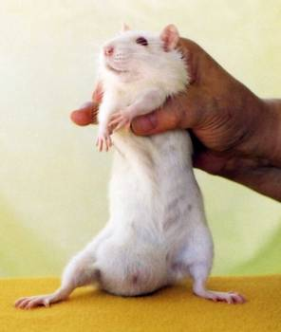
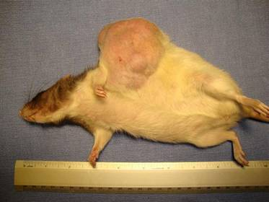
Τα αρσενικά ζώα έχουν εντονότερη οσμή από τα θηλυκά (μειώνεται με τη στείρωση)
Ένα μεγάλο ποσοστό των θηλυκών εμφανίζουν νεοπλάσματα του μαστού (έως 50% στα ζώα εργαστηρίου)

Slide 25
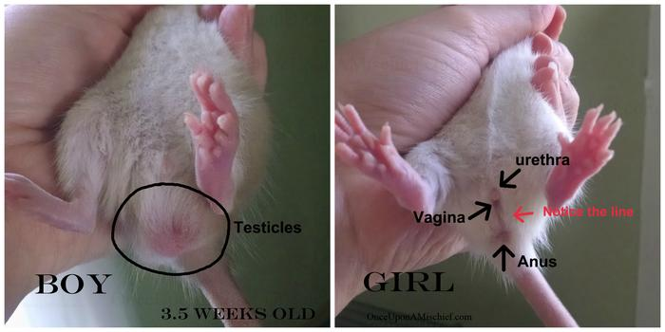
Διαχωρισμός φύλου
Μεγαλύτερη απόσταση πρωκτού-γεννητικού στα αρσενικά
Στους αρουραίους οι όρχεις είναι μεγάλοι και φαίνονται ακόμη και σε νεαρά ζώα (σε συγκράτηση από τον αυχένα βγαίνουν εξωκοιλιακά)

Slide 27
Ενηλικίωση: 6-8 εβδομάδες
Οιστρικός κύκλος: 4-5 ημέρες (πολυοιστρικά)
Διάρκεια οίστρου: 14 ημέρες
Διάρκεια κύησης: 20-22 ημ. (αρουραίοι), 19-21 ημ. (ποντίκια)
Μέγεθος τοκετοομάδας: 6-12
Απογαλακτισμός: 21 ημ.

Slide 28
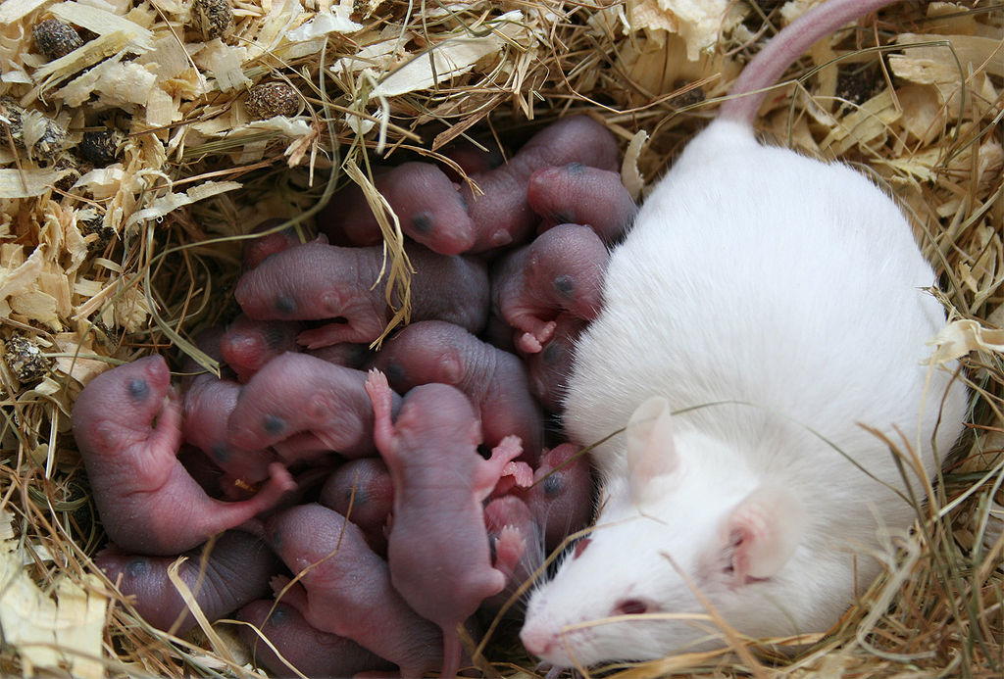
Ο τοκετός διαρκεί 1-2 ώρες (0.0-4.00)
Η μητέρα τρώει τα νεκρά ή θνησιγενή μικρά της
Η μητέρα και τα μικρά δεν πρέπει να ενοχλούνται τις πρώτες 2-3 ημέρες
Τα μικρά εξετάζονται την 7^{η} ημέρα, αφού απομακρυνθεί η μητέρα (χειρισμοί με γάντια)

Slide 29
Χειρουργικές επεμβάσεις του γεννητικού
Ωοθηκυστερεκτομή
Μέση λαπαροτομή
Απολίνωση αγγείων ωοθήκης και μήτρας με μονόκλωνο απορροφήσιμο ράμμα 4-0 ή 5-0
Αφαίρεση γεννητικού συστήματος
Κλείσιμο κοιλιακών τοιχωμάτων με απλές χωριστές ραφές
Κλείσιμο δέρματος με ενδοδερμική/υποδόρια ραφή

Slide 30
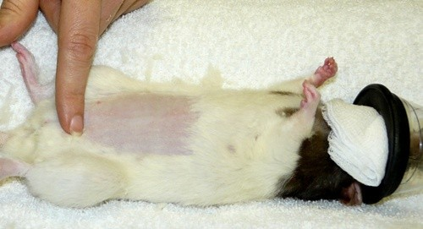
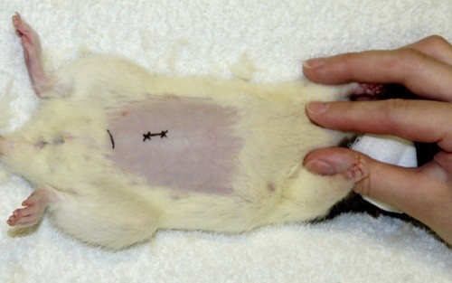
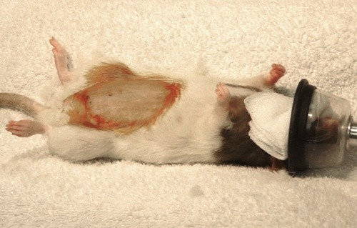

Slide 31
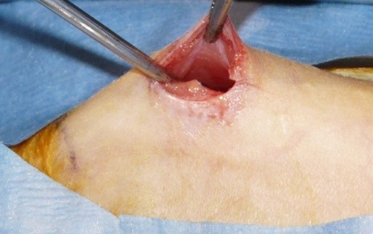
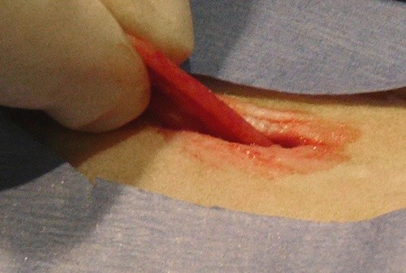
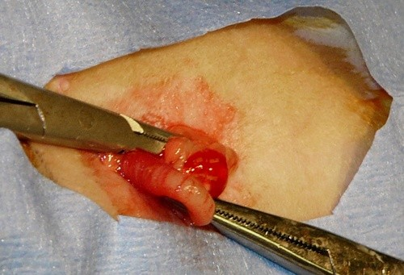

Slide 32
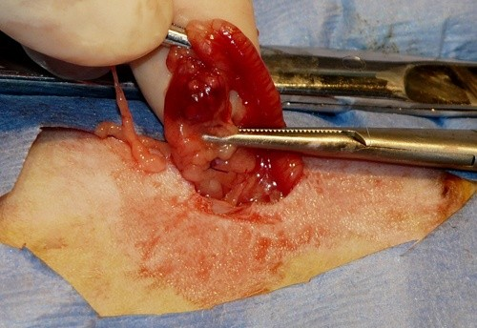
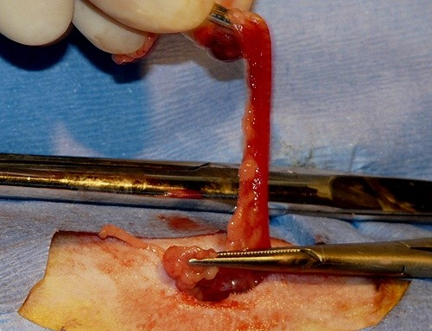
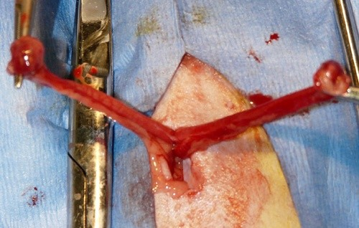

Slide 33
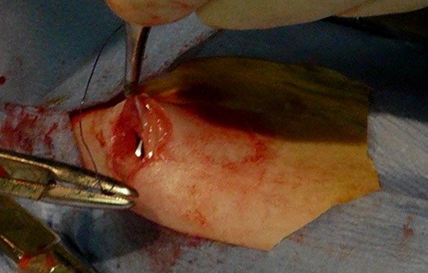
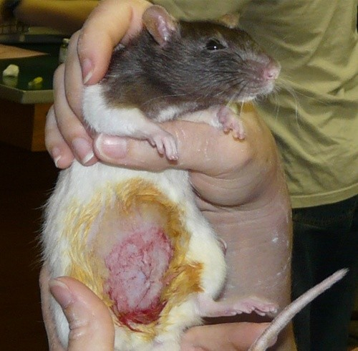
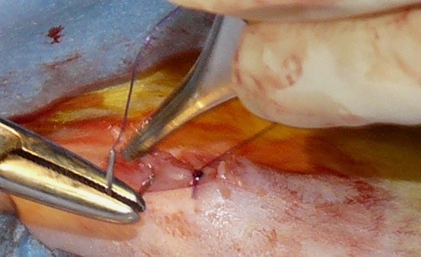

Slide 34
Ορχεκτομή
Οι όρχεις μπορούν να μπαίνουν στην κοιλιακή κοιλότητα (εξέρχονται με ήπια πίεση)
Γίνεται μία τομή πριν το όσχεο, δύο τομές πάνω από το βουβωνικό πόρο ή δύο τομές πάνω στο όσχεο
Μπορεί να γίνει ανοικτή ή κλειστή τεχνική
Δε χρειάζεται να κλείσει ο βουβωνικός πόρος (ύπαρξη λίπους αποτρέπει την βουβωνοκήλη)
Συρραφή του δέρματος

Slide 35
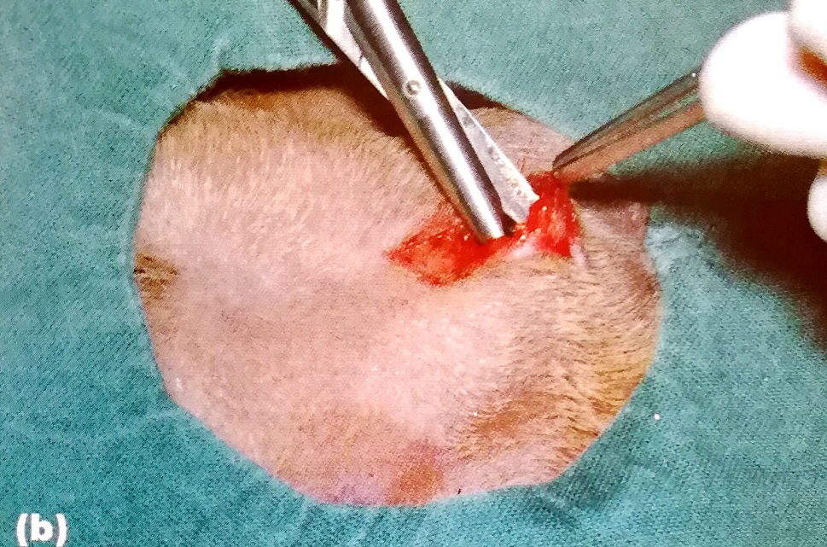
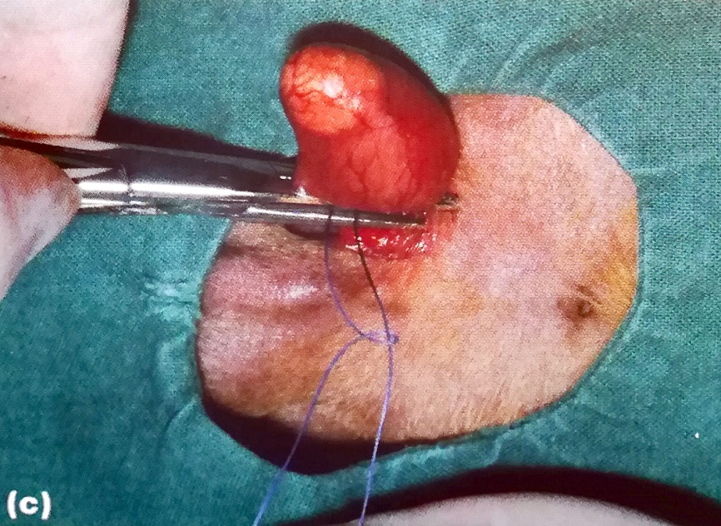

Slide 36
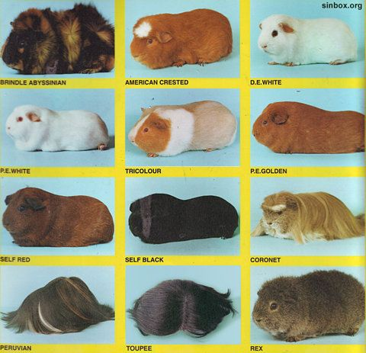
Ινδικά χοιρίδια (Guinea pigs)

Slide 37
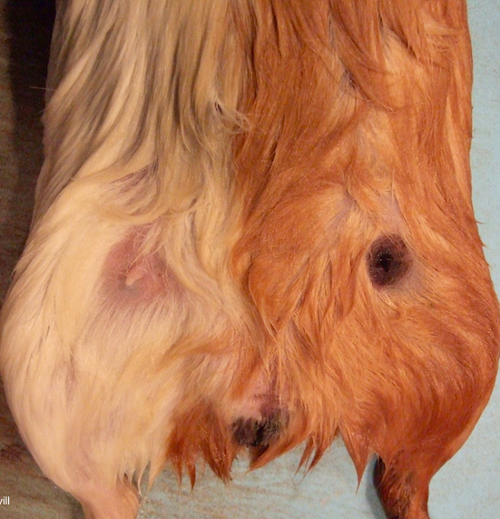
Ινδικά χοιρίδια
Ενηλικίωση: θηλυκά 4-6 εβδομάδων, αρσενικά 9-10 εβδομάδων
Οιστρικός κύκλος: 15-17 ημ. (πολυοιστρικό)
Διάρκεια οίστρου: 1-16 ώρες
Διάρκεια κύησης: 59-72 ημέρες
Μέγεθος τοκετοομάδας: 1-6 (3-4)
Ηλικία απογαλακτισμού: 3 εβδομάδες
Έχουν δύο βουβωνικούς μαστούς

Slide 38
Τα θηλυκά έχουν μία μεμβράνη η οποία καλύπτει το άνοιγμα του κόλπου εκτός από τον οίστρο και τον τοκετό
Οι όρχεις στα αρσενικά δεν είναι εμφανείς
Μετά το ζευγάρωμα δημιουργείται πώμα στον κόλπο από το εκσπερμάτισμα (απομακρύνεται 24-48 ώρες αργότερα)

Slide 39
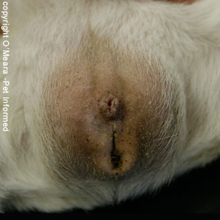
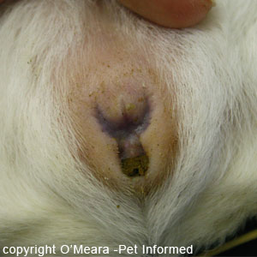
Διαχωρισμός φύλου

Slide 40
Εάν πιεστεί η γεννητική περιοχή, προβάλει το πέος στα ενήλικα ζώα

Slide 41
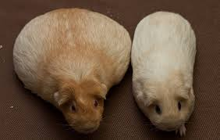
Διάγνωση εγκυμοσύνης: ήπια ψηλάφηση κοιλιακής κοιλότητας 4-5 εβδομάδες μετά το ζευγάρωμα
Το βάρος των θηλυκών διπλασιάζεται στο τέλος της κύησης

Slide 42
Όταν πλησιάζει ο τοκετός, η σύμφυση του ηβικού οστού χαλαρώνει κατά 2-3 εκατοστά

Slide 43
Εάν τα θηλυκά ζευγαρώσουν πρώτη φορά μετά την ηλικία των 9-12 μηνών, η ηβική σύμφυση θα χαλαρώνει και το ζώο κινδυνεύει με δυστοκία
Ο τοκετός διαρκεί μισή ώρα
Τα μικρά γεννιούνται ανά 3-10 λεπτά
Μερικές μητέρες δεν προλαβαίνουν να αφαιρέσουν τους εμβρυικούς υμένες (βοήθεια από άλλα ζώα ή από τον ιδιοκτήτη)
https://lafeber.com/vet/dystocia-in-guinea-pigs/

Slide 47
Ο επόμενος οίστρος εμφανίζεται σε 24-48 ώρες
Εάν δεν επιθυμείται εντατική αναπαραγωγή, απομακρύνεται το αρσενικό
Τα νεογέννητα είναι αναπτυγμένα, με ανοικτά μάτια και κανονικό τρίχωμα

Slide 48
Παθολογικές καταστάσεις του γεννητικού στα ινδικά χοιρίδια
Τοξαιμία της εγκυμοσύνης
Εμφανίζεται σε έγκυα ζώα και μη έγκυα παχύσαρκα ζώα
Στα έγκυα ζώα εμφανίζεται στο τέλος της κύησης ή σύντομα μετά τον τοκετό
Αρχικά είναι κατατονικά και ανόρεκτα και στη συνέχεια χάνουν τις αισθήσεις τους και πέφτουν σε κώμα
Θεραπεία
Αρχικό στάδιο
γλυκόζη από το στόμα και κορτικοστεροειδή
Προχωρημένο στάδιο
Χορήγηση ζεστού ισοτονικού ορού με γλυκόζη (ενδοφλέβια ή ενδοστικά)
Χορήγηση γλυκόζης από το στόμα
Χορήγηση υψηλοενεργειακής τροφής πλούσιας σε φυτικές ίνες (Emeraid Herbivore Intensive
Πρόληψη: αποφυγή παχυσαρκίας, νηστείας και στρες

Slide 49
Μαστίτιδα
Σχετικά συχνή
Εμπλέκονται διάφοροι μικροοργανισμοί
Προδιαθέτοντες παράγοντες: υπερπληθυσμός, κακές συνθήκες εκτροφής
Θεραπεία: χορήγηση αντιβιοτικών, βελτίωση συνθηκών εκτροφής, χορήγηση στεροειδών αντιφλεγμονωδών φαρμάκων

Slide 50
Χειρουργικές επεμβάσεις του γεννητικόύ
Ορχεκτομή
Τομή επάνω στο όσχεο ή στο δέρμα της κοιλιάς πριν το όσχεο
Έξοδος του όρχη από τη τομή (κλειστή τεχνική)
Απολίνωση του σπερματικού τόνου με καθηλωτική ραφή (κλείσιμο του βουβωνικού πόρου)
Συρραφή δέρματος με υποδόρια/ενδοδερμική ραφή

Slide 53
Καισαρική τομή
Σε περίπτωση καθυστερημένου ζευγαρώματος (> έτους), παχύσαρκων ζώων, μεγάλου μεγέθους εμβρύων
Κλινική εικόνα δυστοκίας
Κατάπτωση, ανορεξία
Αιματηρό ή πρασινωπό έκκριμα χωρίς έξοδο εμβρύου για μία ώρα

Slide 54
Τεχνική
Μέση λαπαροτομή
Προσεκτικοί χειρισμοί μήτρας
Αποφυγή χειρισμών ενδοκοιλιακών οργάνων
Ενδοδερμική/υποδόρια συρραφή δέρματος

Slide 56
Ωοθηκυστερεκτομή
Για στείρωση ή αντιμετώπιση παθήσεων του γεννητικού (κύστεις ωοθηκών)
Τεχνική όμοια με αυτή του σκύλου
Προσοχή στους χειρισμούς
Μεγάλη ποσότητα λίπους στο γεννητικό

Slide 58
Στοιχεία για τα ινδικά χοιρίδια
https://lafeber.com/vet/guinea-pig-reproduction-basics/

Slide 59
Νυφίτσες

Slide 60
Νυφίτσες
Ενηλικίωση: Πρώτη άνοιξη (Μάρτιος)
Εποχή ζευγαρώματος: Μάρτιος-Σεπτέμβριος
Ωοθυλακιορρηξία κατόπιν ζευγαρώματος και συρσίματος του θηλυκού από το αρσενικό
https://www.youtube.com/watch?v=hPAXlXzJ96o

Slide 61
Νυφίτσες
Διάρκεια εγκυμοσύνης: 41-42 ημ.
Μέγεθος τοκετοομάδας: 8
Διάνοιξη βλεφάρων: 4-5 εβδομάδες
Απογαλακτισμός: 8 εβδομάδες
4 days
14 days

Slide 62
Παθολογικές καταστάσεις του γεννητικού
Επιμένων οίστρος
Η αύξηση της φωτοπεριόδου προκαλεί εμφάνιση οίστρου
Για να προκληθεί ωοθυλακιορρηξία, το αρσενικό πρέπει να συλλάβει το θηλυκό από το δέρμα του λαιμού και να το σύρει πέρα δώθε στο έδαφος, προ του ζευγαρώματος

Slide 63
Η απουσία ωοθυλακιορρηξίας έχει ως αποτέλεσμα παρατεταμένο οίστρο, παραγωγή οιστρογόνων για μεγάλο χρονικό διάστημα, αλωπεκία, καταστολή του μυελού των οστών, πανκυττοπενία και θάνατο
Μπορεί να εμφανιστεί στον πρώτο οίστρο
Πρόληψη: στείρωση τον πρώτο χρόνο της ζωής, πριν την εμφάνιση του οίστρου
Θεραπεία: χορήγηση προλιγεστόνης (50 mg/kg im)

Slide 64
Νεόπλασμα ωοθήκης σε νυφίτσα

Slide 65
Χειρουργικές επεμβάσεις του γεννητικού
Ορχεκτομή
Λιγότερο κυριαρχικά
Λιγότερη οσμή την περίοδο αναπαραγωγής
Τεχνική
Κλειστή ή ανοιχτή τεχνική
Απολίνωση του σπερματικού πόρου με μονόκλωνο απορροφήσιμο ράμμα 4-0
Το δέρμα μετά την αφαίρεση των όρχεων αφήνεται να κλείσει κατά δεύτερο σκοπό

Slide 66
Ωοθηκυστερεκτομή
Σε ζώα που δεν αναπαράγονται είναι απαραίτητη καθώς η παρατεταμένη έκθεση του ζώου στα οιστρογόνα προκαλεί καταστολή του μυελού των οστών
Συνήθως στειρώνονται σε ηλικία 6-9 μηνών (4-6 εβδομάδων στις εκτροφές των ΗΠΑ)
Τεχνική όμοια με τις γάτες
Μεγάλη ποσότητα λίπους στα αγγεία της ωοθήκης (συχνή η παρουσία μέρους της ωοθήκης μετά από ΩΥΕ)
Η τομή καλό είναι να φτάνει τα 4 εκ. για την σωστή αφαίρεση της ωοθήκης

